Slide 1
De vlakke spiegel (klas 2)
1. Drie voorbeelden van een spiegelbeeld
2. De spiegelwet: Hoek van inval = hoek van terugkaatsing 3. Spiegelende en diffuse terugkaatsing
4. De teruggekaatste stralen tekenen 5. Einde
agtijmensen.nl 26042021

Slide 2
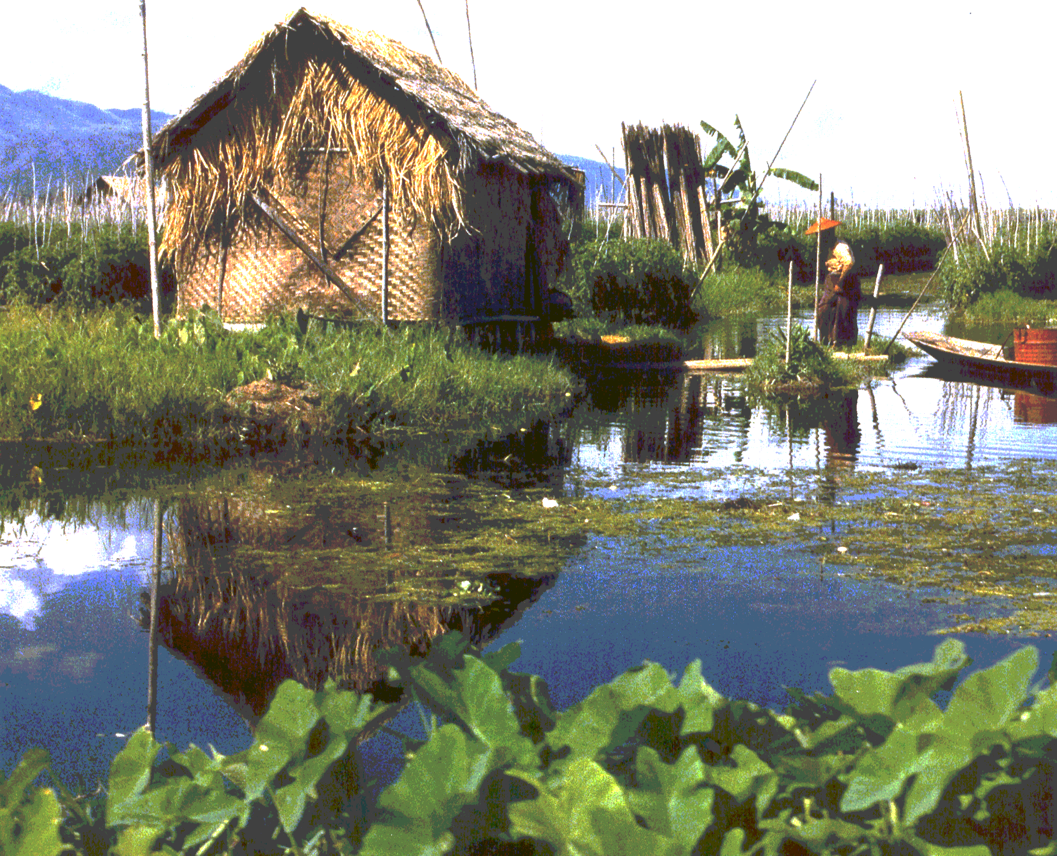
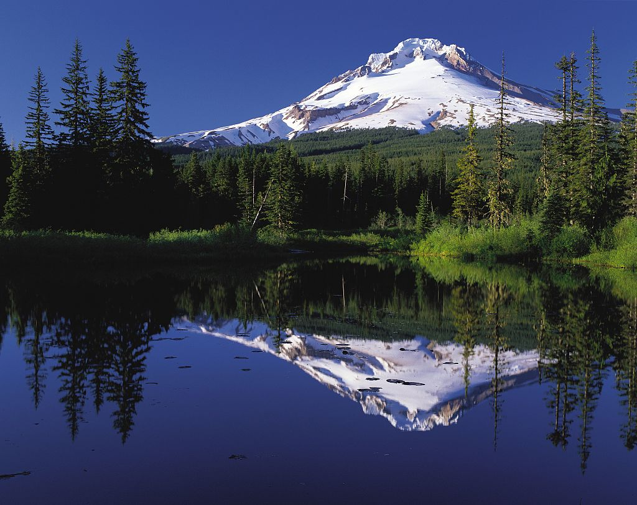
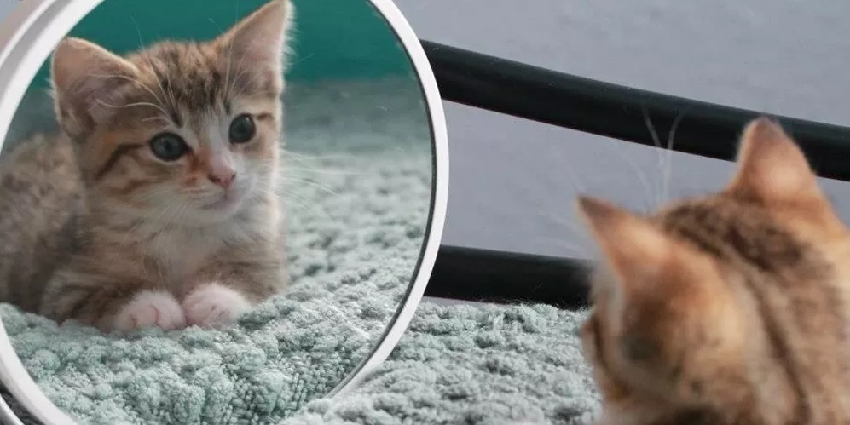
Drie voorbeelden van een spiegelbeeld
menu

Slide 3
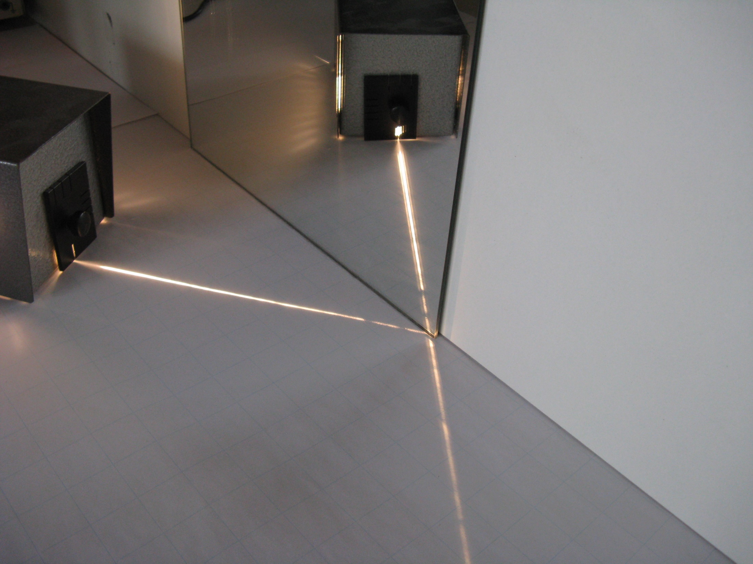
De spiegelwet
Li =Hoek van inval
B
Spiegelbeeld B
L
Lt =Hoek van terugkaatsing
Li
De terug- gekaatste lichtstraal lijkt uit spiegelbeeld B te komen!
Lt
De invallende lichtstraal komt uit L
Loodlijn op de spiegel

Slide 4
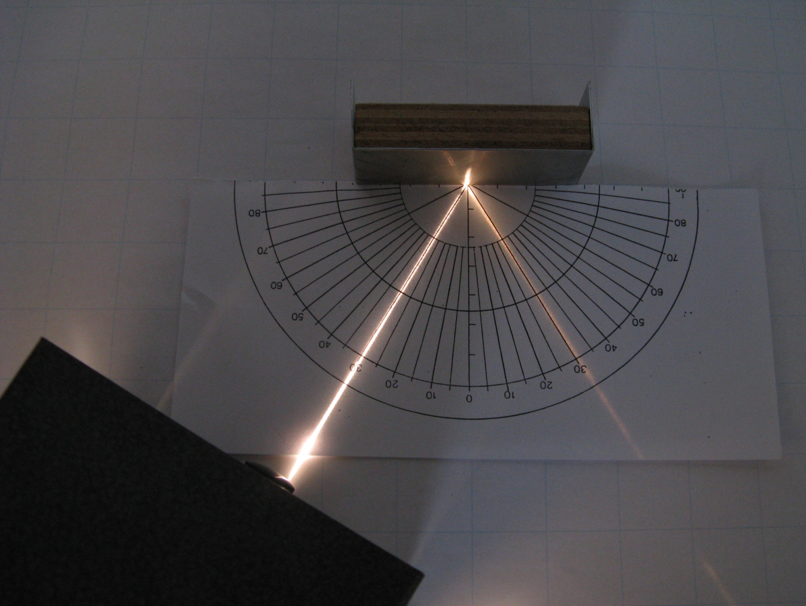
spiegel
gradenboog
De normaal, dat is de loodlijn op de spiegel
Li
Lt
Lt = hoek van terugkaatsing = ±30°
Li = hoek van inval = 30°

Slide 5
1. Teken de normaal op de spiegel.
De teruggekaatste straal tekenen gaat zo:
2. Meet hoek van inval . . . . . . . . :
i = 29°
3. Teken hoek van terugkaatsing :
t = 29°
4. Teken de teruggekaatste straal.
i
t
menu

Slide 6
1. Spiegelende weerkaatsing . . .
is terugkaatsing . . .
i
t
in één richting: i = t
Glad oppervlak. Bijvoorbeeld spiegel, wateroppervlak of glimmend metaal
2. Diffuse weerkaatsing . . .
is terugkaatsing . . .
in alle richtingen.
i
Ruw oppervlak. Bijvoorbeeld matte verf
of projectiescherm
menu

Slide 7
(Beslagen) spiegel
Diffuse
terugkaatsing
Spiegelende
terugkaatsing
menu

Slide 8
De teruggekaatste straal tekenen met het spiegelbeeld B:
1. Teken B: de afstand LS = SB.
2. De straal kaatst terug alsof hij. .
uit B komt.
L
S
B

Slide 9
Met het spiegelbeeld kun je snel . . .
de teruggekaatste straal tekenen.
Elke straal kaatst terug alsof hij. .
uit het spiegelbeeld B komt.
L
S
B

Slide 10
Je kijkt in de spiegel naar een vlekje op je kin:
Stippelen want het is niet echt!
1. spiegelbeeld van het vlekje tekenen.
2. Lijn van spiegelbeeld naar oog tekenen.
vlekje
3. Straal van het vlekje naar de spiegel tekenen.

Slide 11
Buitenspiegel van een auto
1. Verleng de spiegel.
B₁
2. Teken spiegelbeeld van L₁
B₂
Teken straal naar O.
O
3. Ziet O ook L₂?
L₁
L₂
Nee!

Slide 12
Buitenspiegel van auto
B
1. Verleng de spiegel.
2. Spiegelbeeld van O
3. Straal naar B.
O
4. Ziet O ook L₂?
Nee!
L₁
L₂
5. Gezichtsveld zien?

Slide 13
Elke straal uit L kaatst terug alsof hij . .
Terug gekaatste lichtbundel.
. . uit het spiegelbeeld B komt.
L
B

Slide 14
Het voorwerp dat dicht bij . . .
de spiegel staat . . .
heeft een spiegelbeeld . . .
dat dicht bij de spiegel staat.
F
F
menu

Slide 15
Einde
menu

